Slide 1

文献调研
报告人：冯哲
河海大学
理学院
2020年6月1日，南京

Slide 2
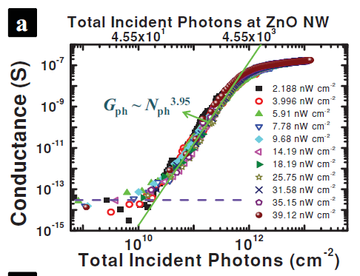
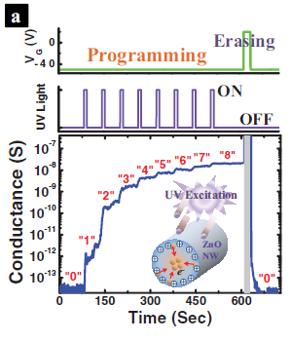
Ge与Al的置换反应——电极接触问题
Sistani, M.; Staudinger, P.; Greil, J.; Holzbauer, M.; Detz, H.; Bertagnolli, E.; Lugstein, A., Room-Temperature Quantum Ballistic Transport in Monolithic Ultrascaled Al–Ge–Al Nanowire Heterostructures. Nano Letters 2017
重要性：室温下的电导量子化是利用弹道输运的关键。
瓶颈：目前电导量子化仅在低温高迁移率材料上发现，且需要复杂的制备和精确的光刻。
创新点：利用热诱导交换反应制备Al-Ge-Al纳米线异质结构，被观察到室温弹道输运。
意义：可以将弹道输运现象集成到CMOS技术中。

Slide 3
Ge与Al的置换反应——电极接触问题
Sistani, M.; Staudinger, P.; Greil, J.; Holzbauer, M.; Detz, H.; Bertagnolli, E.; Lugstein, A., Room-Temperature Quantum Ballistic Transport in Monolithic Ultrascaled Al–Ge–Al Nanowire Heterostructures. Nano Letters 2017
重要性：室温下的电导量子化是利用弹道输运的关键。
瓶颈：目前电导量子化仅在低温高迁移率材料上发现，且需要复杂的制备和精确的光刻。
创新点：利用热诱导交换反应制备Al-Ge-Al纳米线异质结构，被观察到室温弹道输运。
意义：可以将弹道输运现象集成到CMOS技术中。

Slide 4
致 谢
衷心感谢各位老师指正和支持！
感谢团队和合作者！
感谢河海大学理学院!

